Slide 1


Slide 2

Common Object File Format - стандартный формат oбъектного файла
Некоторые поля файла имеют восьмеричный формат
COFF-формат был сам по себе неплохой отправной точкой, но нуждался в расши­рении, чтобы удовлетворить потребностям новых операционных систем, таких как Windows NT или Windows 98. Результатом такого усовершенствования явился РЕ-формат

Slide 3

Это формат исполняемых файлов, объектного кода и динамических библиотек, используемый в 32- и 64-битных версиях операционной системы Microsoft Windows.
Формат PE представляет собой структуру данных, содержащую всю информацию, необходимую PE загрузчику для проецирования файла в память.
PE-файл состоит из заголовка и некоторого набора секций, количество и размер которых зависит от информации, содержащейся в заголовке.

Slide 4


Компоновщик не превращает объектный файл в исполняемый, а создаёт загрузочный модуль на основе информации, содержащейся в одном или нескольких объектных модулях.
Другими словами, объектный и исполняемый файлы - это два совершенно разных файла, хотя и содержащие значительный объем одинаковой информации.

Slide 5


.386
.model flat
extrn MessageBoxA: dword
extrn ExitProcess: dword
extrn GetComputerNameA: dword
.code
_start:
push offset nSize
push offset lpBuffer
call GetComputerNameA
push 40h
push offset msg
push offset lpBuffer
push 00h
call MessageBoxA
push 00h
call ExitProcess
.data
lpBuffer db 20 dup(0),0
nSize db 3 dup(0),14h
msg db 'PE Linker',0
end _start
обязательно должна использоваться модель памяти FLAT (плоская бессегментная модель).
все внешние функции (в данном случае - функции API) необходимо объявлять с помощью директивы: extrn <имя функции>: dword
имена функций чувствительны к регистру символов!!!
адрес загрузки брать из задания!
После написания программы её необходимо откомпилировать с помощью команды:
ml/coff /c <имя файла>

Slide 6

Как и в других исполняемых форматах от Microsoft, заголовок не находится в самом начале файла. Вместо этого не­сколько сотен первых байтов типичного РЕ-файла заняты под заглушку DOS.
Эта заглушка представляет собой мини­мальную DOS-программу, которая выводит что-либо вроде: "Эта программа не может быть запущена под DOS".
Все это предусматривает случай, когда пользователь запускает программу Win32 в среде, которая не поддерживает Win32, полу­чая при этом приведенное выше сообщение об ошибке.

Slide 7
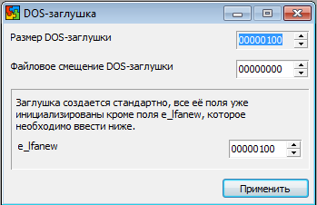
первый байт отображения файла соответствует первому байту заглушки DOS.
настоящий заголовок можно обнаружить, найдя его стартовое сме­щение, которое хранится в заголовке DOS.
Поле e_lfanew собственно и содержит относи­тельное смещение (RVA) настоящего заголовка РЕ-файла.

Slide 8
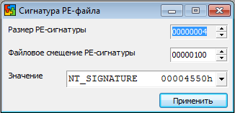
Файловое
смещение
заголовка
Поле Signature (сигнатура - подпись), представленное как ASCII код, - это РЕ00 (два нулевых байта после РЕ).

Slide 9
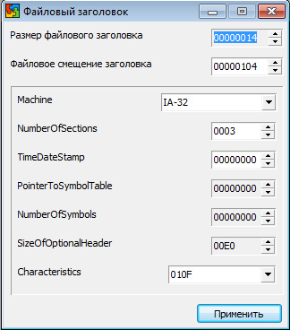
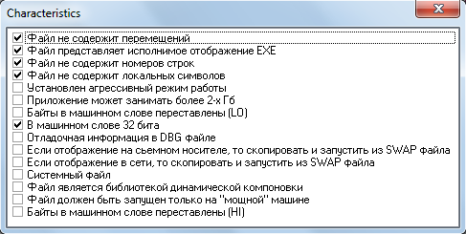
Файловое смещение
дополнительного заголовка
NumberOfSections – кол-во секций = 3 (кода,данных,импорта)
TimeDateStamp –время создания файла (по-умолчанию = 0)

Slide 10
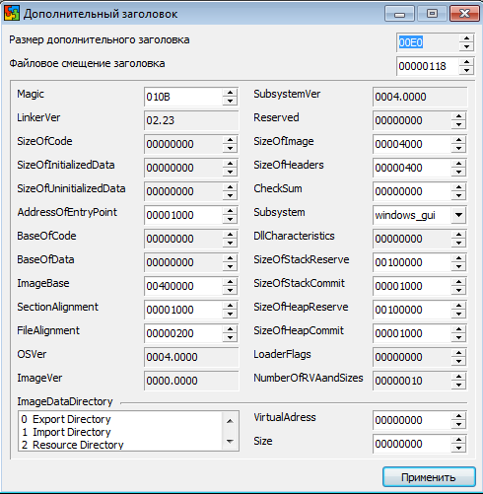
Файловое
смещение
таблицы
секций
ImageBase – адрес загрузки (см.шаг 1)
Magic - слово-сигна-тура, определяющее состояние отображе-нного файла(010b-исполняемое отобра-жение). Для 64 разрядной системы равно 020b.

Slide 11
AddressOfEntryPoint = 1000 (входная точка главного потока = RVA данных секции кода(.text)
        SectionAlignment ≥ 1000 (const Кратность выравнивания секций в памяти = размер страницы)
        FileAlignment ≥ 200 (const Кратность выравнивания секций на диске = размер сектора винчестера)
        SizeOfImage = VirtualAddress(последней скции) + VirtualSize(последней секции) = 3000+1000=4000
        SizeOfHeaders = 400 (const = размер всех заголовков и таблицы секций)

Slide 12
        SizeOfStackReserve = 100000 (const = зарезервированный в вирт. пространстве объём для стека главного потока)
        SizeOfStackCommit = 1000 (const = зарезервированный в пространстве физ. памяти объём для стека главного потока)
        SizeOfHeapReserve = 100000 (const = зарезервированный объём для главного хипа)
        SizeOfHeapCommit = 1000 (const = зарезервированный в пространстве физ. памяти объём для главного хипа)

Slide 13

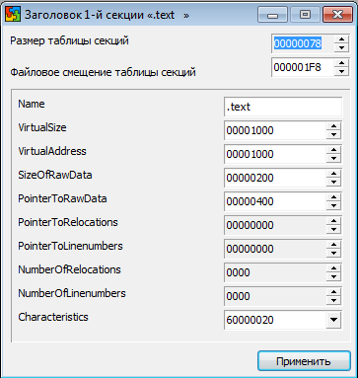
        Name – название секции
        VirtualSize = 1000 (вирт. размер секции)
        VirtualAddress = 1000 + VirtualSize * (номер секции -1) (адрес начала секции в памяти)
        SizeOfRawData = 200 (физ. размер секции)
        PointerToRawData = 400 + SizeOfRowData * номер секции (смещение относительно начала файла)

Slide 14
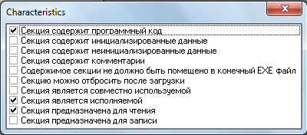
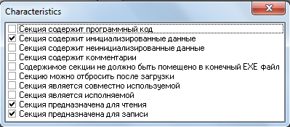
        Для секции кода(.text)
        Для секции данных(.data и .idata)

Slide 15
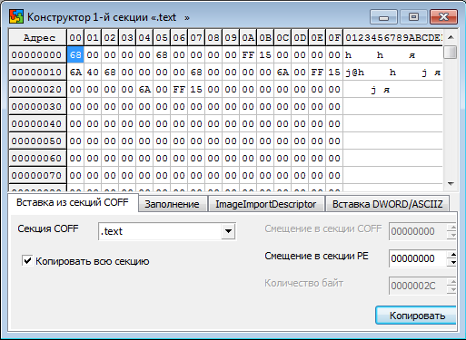

Slide 16
Если это не секция “.idata” то
Клик мышкой на ячейку (0;0)
В нижней части всплывшего окна выбираем вкладку «Вставка из секции COFF»
устанавливаем в поле «Секция COFF» открывшейся панели имя совпадающее с именем этой секции.
устанавливаем в поле «Копировать всю секцию» открывшейся панели галочку.
Нажимаем кнопку «Копировать».

Slide 17
Что храниться в секции “.idata” ?
Перед загрузкой в память информация, хранящаяся в секции .idata РЕ-файла, содержит информацию, необходимую для того, чтобы загрузчик мог определить адреса целевых функций и пристыковать их к отображению исполняемого файла.
После загрузки секция .idata содержит указатели функций, импортируемых EXE-файлом или DLL.

Slide 18

Если это секция “.idata” то
Предварительно подключаем таблицу импорта в заголоке.

Slide 19
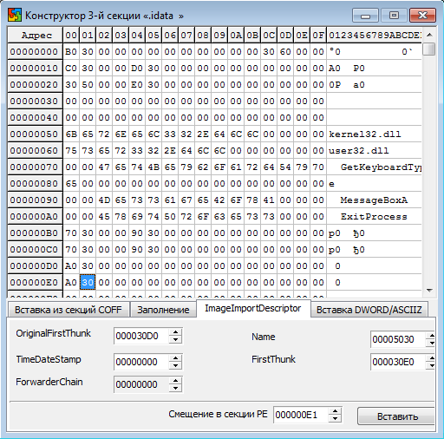
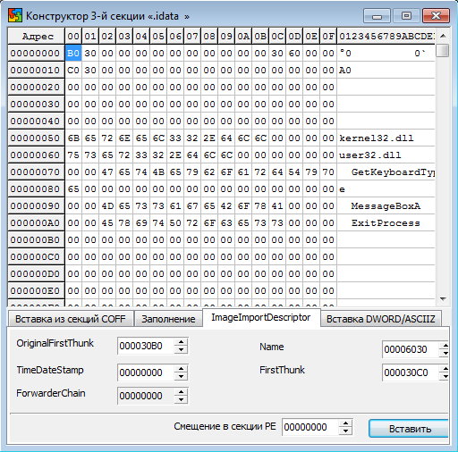
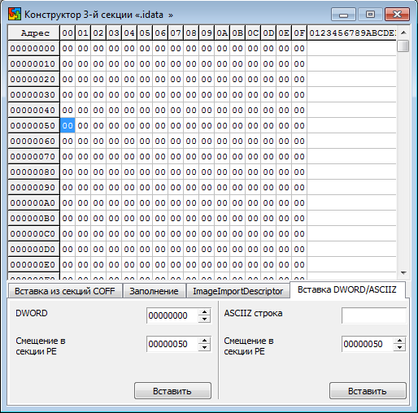
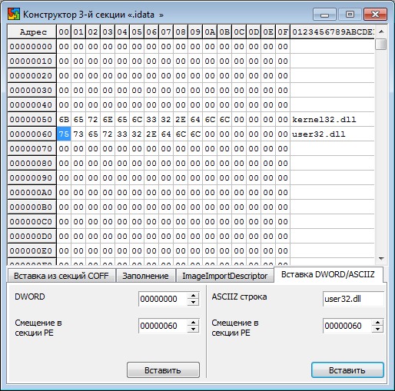
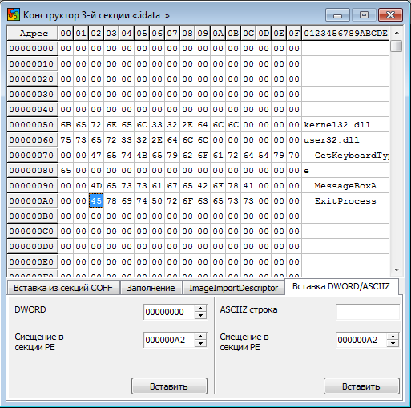
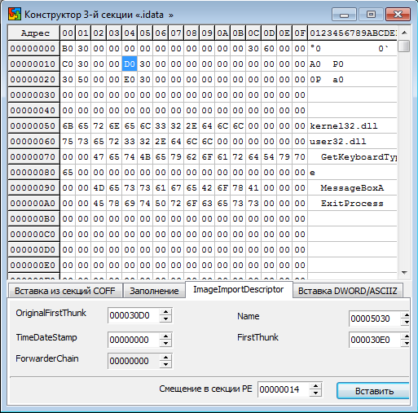
Это смещение (RVA) массива двойных слов. Оно равно VirtualAddress(секции .idata) + адрес_на_указатель_функций = 3000 + B0 = 30B0
Значение записывается
в обратном порядке!!!
Вписываем массив IMAGE_IMPORT_DESCRIPTOR
для каждого модуля
Второй элемент IMAGE_IMPORT_DESCRIPTOR.
Не забудьте выравнивание!!
OriginalFitrstThunk
Равно VirtualAddres секции + смещение на строку с модулем = 3000 + 60
Name - это смещение строки символов ASCII, оканчивающейся нулем и содержащей имена импортируемых DLL
Для этого нужно заполнить поля во вкладке IMAGE_IMPORT_DESCRIPTOR
FirstThunk
Это смещение массива
двойных слов
Равно OriginalFitrstThunk + 0fh
Вписываем все подключаемые модули с помощью вставки ASCIIZ
Вписываем все используемые функции с помощью вставки ASCIIZ
Теперь в строках B0 и С0 делаем ссылки на функции модуля в строке 60(user32.dll)
А в строках D0 и E0 делаем ссылки на функции модуля в строке 50(kernel32.dll)

Slide 20

Очень важный этап компоновки - разрешение статических и внешних ссылок.
На этапе компиляции неизвестны реальные адреса переменных и функций API, поэтому компилятор превращает адреса переменных в статические, а адреса функций API - во внешние ссылки.
Информация о неразрешенных ссылках хранится в двух местах в объектном модуле: в COFF-таблице символов и в списках привязок для каждой секции.

Slide 21
Для разрешения ссылок для каждой секции COFF-файла используется следующий алгоритм:
найти первую, еще не разрешенную ссылку в списке привязок данной секции. Если таких нет, то алгоритм завершен;
найти символ в COFF-таблице, на который ссылается данная привязка;
если символ является внешним(тип EXTERNAL), то перейти к пункту 9;
если данный символ имеет тип STATIC, то данная ссылка является разрешимой;
найти секцию PE, соответствующую секции с номером SectionNumber COFF-Файла;
сосчитать неизвестный адрес по следующей формуле:
Искомый_адрес = Адрес_загрузки(см.шаг 1) + RVA_секции_из_пункта_5_алгоритма + Поле_Value_из_COFF-символа

Slide 22
в секции PE-файла, соответствующей данной секции COFF-файла, по смещению Address из привязки вставить значение, полученное в пункте 6 алгоритма;
перейти к пункту 1.
сосчитать неизвестный адрес по следующей формуле:
Искомый_адрес = Адрес_загрузки + RVA элемента массива FirstThunk описывающего данную функцию
в секции PE-файла, соответствующей данной секции COFF-файла, по смещению Address из привязки вставить значение, полученное в пункте 5 алгоритма;
перейти к пункту 1.

Slide 23

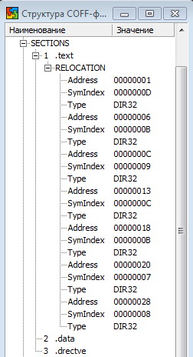
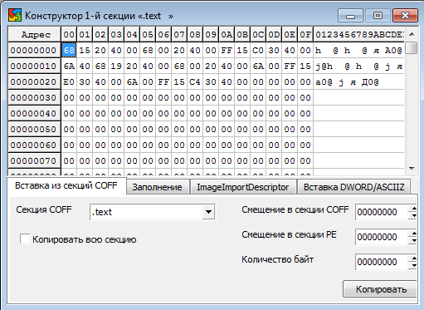
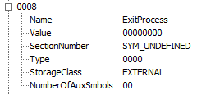
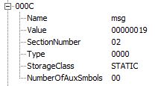
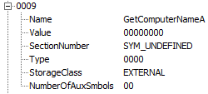
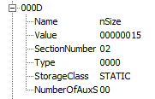
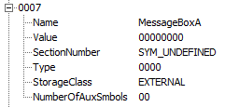
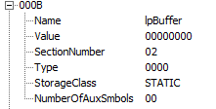
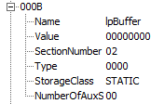
Разрешение статических и внешних ссылок

Slide 24


Если все шаги сделаны правильно, то после компоновки (CTRL+F9) в каталоге проекта появится исполняемый файл, работоспособность которого необходимо проверить, запустив его на выполнение (F9).
Запустить программу в дебаггере.

